Slide 1

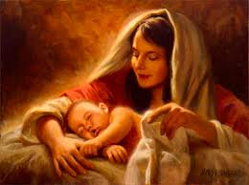
Tema N°5. La virgen María hacia la voluntad de Dios,
SIETE MENSAJES SOBRE LA VIRGEN MARÍA
Texto base:
Mat.12:49,50.

Slide 2

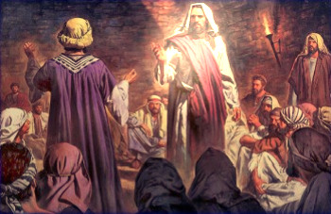
Y extendiendo su mano hacia sus discípulos, dijo: «He aquí mi madre y mis hermanos. ⁵⁰ Porque todo aquel que hace la voluntad de mi Padre que está en los cielos, ése es mi hermano, y hermana, y madre».
Para entender porqué razón dijo Jesús estas palabras leamos los dos versos anteriores: Mat.12:47,48.
Y le dijo uno: He aquí tu madre y tus hermanos están afuera, y te quieren hablar. ⁴⁸ Respondiendo él al que le decía esto, dijo:

Slide 3
Incluimos aquí lo que dice el C.B.A. «Aunque indudablemente estaba preocupada por Jesús, María tenía fe en él, una fe que sus hermanos no compartían». (Juan 7:5) dice: «Porque ni aún sus hermanos creían en él».
Por tanto, eran ellos, y no María, quienes deseaban impedir que Jesús hiciera algo más por la gente (DTG 288). Esperaban que él habría de ceder ante la insistencia de María. Creían que difícilmente les escucharía si ellos se lo pedían (DTG 66).
Nota. Recuerde que María era un ser humano, pero a pesar de este conflicto que había en su hogar, TODO EL TIEMPO MARÍA ESTUVO HACIENDO LA VOLUNTAD DE DIOS. Aquí se muestra que esta siendo utilizada por los «hermanos de Jesús» que no creían en él, interesados en impedir la obra de Dios.

Slide 4
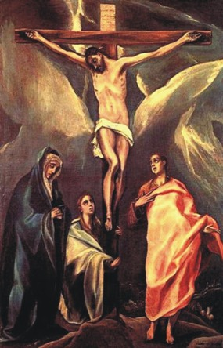
¿Pero quienes eras estos que la Biblia llama «sus hermanos»?
Los Evangelios sugieren que se trata de hijos de José tenidos en un matrimonio anterior. El hecho de que Jesús confiara a su madre al cuidado de Juan: Cuando vio Jesús a su madre, y al discípulo a quien él amaba, que estaba presente, dijo a su madre:
«Mujer, he ahí tu hijo. ²⁷ Después dijo al discípulo: He ahí tu madre». Y DESDE AQUELLA HORA EL DISCÍPULO LA RECIBIÓ EN SU CASA. (Juan 19:26-27).
Esto podría indicar (1), que José había muerto después del incidente cuando se extraviaron de Jesús (2), que (los hermanos y las hermanas) de Jesús no eran hijos de María y (3), que María to tenía hijos. Note que María no regresó a su casa en Nazaret.

Slide 5
Me llama la atención la actitud de la virgen María, ella estaba tremendamente acongojada, imagínate, ahí estaba su amado Hijo crucificado, pero ella nos da un ejemplo espectacular, acompañó a Jesús en las buenas y en la malas.
Quizá pensaba, ¡y ahora quedare sola! Para esta época ella tenía más o menos cincuenta años, sin hijos y viuda. Es allí cuando Jesús la observa y dice: Mujer, he ahí tu hijo. Después dijo al discípulo: He ahí tu madre».
¡Que bueno es Dios!

Slide 6
Por su proceder para con Jesús y por la forma en que lo consideraban, parecería indicar tres puntos:
1). Que eran mayores que él. Intentaron impedir su obra.
2). Le hablaron con palabras hirientes (Juan 7:3-4)
3). y en otras formas interfirieron su misión (Mar. 3:31), como sólo se habrían atrevido a hacerlo hermanos mayores.
Tanto Elena de White, como la tradición cristiana, afirman que los hermanos y hermanas eran hijos de José pero no de María (DTG 65-66, 69, 288).

Slide 7


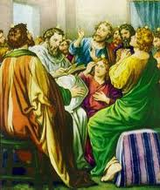
Aunque estos “hermanos” no siempre creyeron en Jesús, al menos algunos , después de la ascensión lo aceptaron y se contaron entre sus seguidores como lo dice (Hechos 1:14).
«Todos éstos perseveraban unánimes en oración y ruego, con las mujeres, y con María la madre de Jesús, y con sus hermanos»

Slide 8
¿Cuál era el motivo para que los «hermanos» de Jesús impidieran su labor?
1). En esta ocasión, los hermanos de Jesús estaban desalentados por los informes que habían oído acerca de su obra, especialmente de que escasamente tenía tiempo para comer y dormir.
2). Creían que no era prudente en sus actividades (DTG 288) y procuraban convencerlo de que se conformara con las ideas que ellos tenían de cómo debía conducirse (DTG 292).
3). Sin duda también estaban preocupados por las relaciones cada vez más tensas entre Jesús y los dirigentes judíos.

Slide 9
¿Quién es mi madre y mis hermanos? Pregunta Jesús.
Es evidente que Jesús sentía un cariño especial para su madre según lo rebela (Juan19:26-27), al no dejar a su madre desamparada después de su muerte y ascensión al cielo.
Su posición acerca del deber de los hijos para con los padres resalta en su enseñanza registrada en (Mar.7:9-13).
¿Qué quiso decir Jesús con: «quien es mi madre y mis hermanos»?
Lo que quiso decir aquí fue que aun los que le eran más queridos no tenían el derecho de interferir con su obra ni decirle cómo debía realizarla.

Slide 10
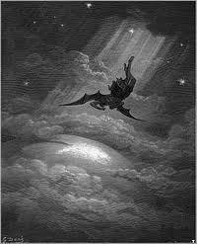
¿En qué otras dos ocasiones se quiso interferír su obra?
Primero. Mat. 16:23. Pero él, volviéndose, dijo a Pedro: ¡Quítate de delante de mí, Satanás!; me eres tropiezo, porque no pones la mira en las cosas de Dios, sino en las de los hombres!. Lea el verso 21-22.
¿Quién era el autor de esta idea?
La idea que Pedro había expresado era la del tentador, y la respuesta de Cristo iba dirigida al enemigo invisible que la había sugerido. Estas eran las mismas palabras que Cristo había usado para rechazar al tentador en el desierto (Luc.4:8) Respondiendo Jesús, le dijo: «Vete de mí, Satanás, porque escrito está: Al Señor tu Dios adorarás, y a él solo servirás». y representan la más severa reprensión pronunciada alguna vez por Jesús.

Slide 11
La orden significa literalmente: “Ponte detrás de mí”. Pedro había permitido que el diablo lo usara como portavoz del príncipe del mal. Sin embargo, las palabras de Cristo no se dirigían tanto a Pedro como al que había sugerido sus palabras.
«Me eres tropiezo, porque no pones la mira en las cosas de Dios, sino en las de los hombres»
No pones la mira. Gr. fronéō, quiere decir: “No tienes entendimiento de las cosas de Dios” o “Tus pensamientos no son los de Dios”. Note que pocos versículos antes se registra el hecho de que Pedro había expresado una verdad divina acerca de Jesús, la cual le había sido revelada por el Padre (Lea Mat.16:17). Ahora expresaba lo que le ha sugerido el enemigo de todo lo bueno. ¡Nos revela cuán pronto Pedro había cambiado de bando en la gran controversia!

Slide 12

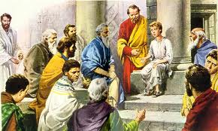
Segundo. Luc.2:48,49. Cuando le vieron, se sorprendieron; y le dijo su madre: Hijo, ¿por qué nos has hecho así? He aquí, tu padre y yo te hemos buscado con angustia. ⁴⁹ Entonces él les dijo: ¿Por qué me buscabais? ¿No sabíais que en los negocios de mi Padre me es necesario estar?
Note que Jesús estaba ocupado en realizar los «negocios de mi Padre», y ahora se presenta su madre reclamando, «Hijo por que nos has hecho así».

Slide 13
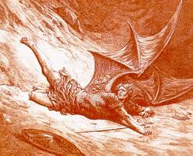
Por tanto, como sucedió en el caso de Pedro, fue Satanás el que ocasionó la separación de la Virgen María y Jesús tres día antes para tratar de impedir que Jesús no continuara preguntando y enseñando en el templo.
No se asuste, recuerda dos cosas: (1), que tanto Pedro como la virgen María fueron seres humanos y (2), que el plan de Satanás es impedir el desarrollo de la obra de Dios en el mundo, además el Diablo tentó al mismo Cristo.
(Lea Luc.4:1,2 y Heb.4:15).

Slide 14
El texto dice: «Y extendiendo su mano hacia sus discípulos, dijo: «He aquí mi madre y mis hermanos».
Los discípulos no sólo eran los doce, sino muchos otros como lo demuestra (Mar.3:13). Pero de un modo muy especial, los doce eran “miembros de la familia de Jesús” (DTG 315), y Jesús era el jefe de la familia (Efe.5:23).
Nota. tu y yo, como los discípulos de ese tiempo, incluyendo a la virgen María que habían aceptado a Jesús como Salvador personal, somos parte de la familia de Jesús, y como tal, somos su madre y sus hermanos según sus Palabras.

Slide 15
¿Cuál es la razón para ser parte de la familia de Jesús?
«PORQUE TODO AQUEL QUE HACE LA VOLUNTAD DE MI PADRE QUE ESTÁ EN LOS CIELOS, ÉSE ES MI HERMANO, Y HERMANA, Y MADRE»
Jesús hace aquí una aplicación personal al usar estos sustantivos en singular. Todos los que reconocen a Dios como Padre y hacen «su voluntad» son miembros de la “familia en los cielos y en la tierra” (Efe. 3:15). Los vínculos que unen a los cristianos con su Padre celestial y el uno con el otro son más fuertes y más duraderos que los de la familia humana. Y la voluntad de Dios se encuentra expresada en su Ley.

Slide 16
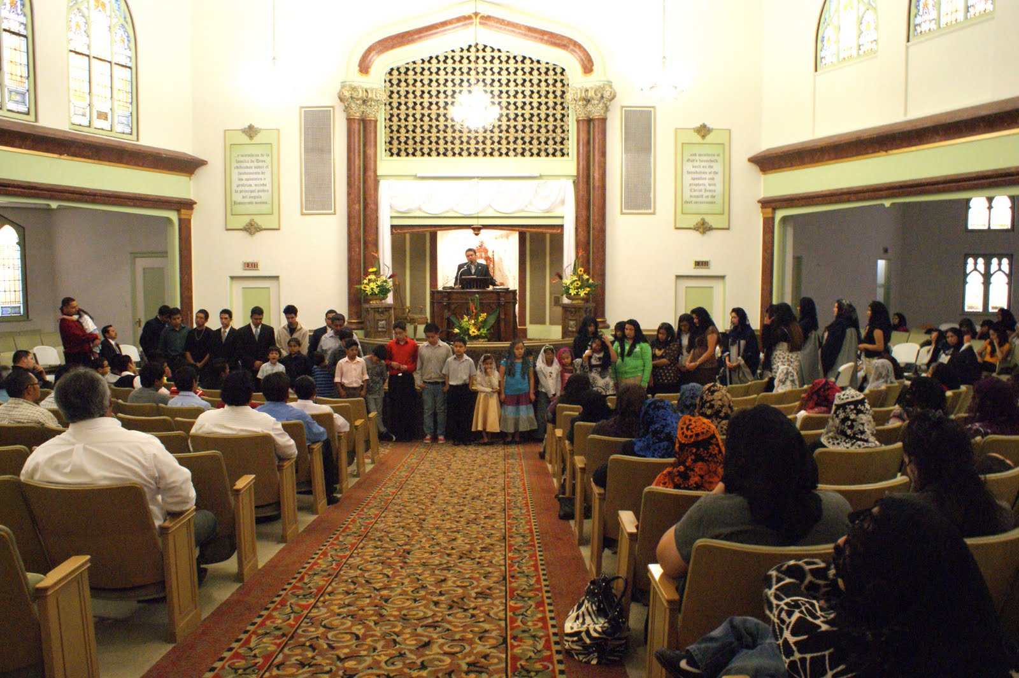
La iglesia en la Biblia está formada por los que hacen la voluntad de Dios y se registra en la Biblia desde
Gén. 3:15 hasta Apoc.22:17.

Slide 17
Una de las grandes tragedias humanas de la vida de Jesús fue que, durante Su vida, los que tuvo más cerca y Le eran más queridos no Le comprendieron. " Porque ni siquiera Sus hermanos -nos dice Juan- creían en Él» (Juan 7:5 ).
San Marcos nos dice que, cuando Jesús emprendió su misión pública, «Cuando lo oyeron los suyos, vinieron para prenderle; porque decían: Está fuera de sí». (Mar 3:21). Sus familiares trataron de impedírselo, porque decían que estaba loco, les parecía que se estaba dedicando a tirar Su vida por la borda en una locura.

Slide 18
Ha sucedido muchas veces que, cuando una persona se embarca en la Obra de Jesucristo, sus parientes y amigos no la pueden entender y le son hostiles.
«Un cristiano no tiene más parientes que los santos,» dijo uno de los primeros mártires. Cuando Edward Burrough se sintió llamado al nuevo camino, «sus padres disintieron de su espíritu fanático" y le echaron de casa.» Le suplicó humildemente a su padre:
«¡Déjame que me quede, y seré tu servidor! Haré para ti el trabajo de un jornalero. ¡Déjame quedarme!»
Pero su padre se mantuvo impertérrito; (no cambió de parecer), y por más que el joven amaba su hogar y su ambiente familiar, su padre no quiso saber más de él.»

Slide 19
La verdadera amistad y el verdadero amor se basan en ciertas cosas sin las que no pueden existir.
(i) La amistad se basa en un ideal común. Personas que son muy diferentes de ambiente, de equipamiento intelectual y aun de métodos, pueden ser buenos amigos si tienen un ideal común por el que trabajan y que tienen por meta.
(ii) La amistad se basa en una experiencia común, y en los recuerdos que deja. Muchas veces la amistad surge de haber pasado por alguna gran experiencia que pueden revivir juntos.
(iii) El verdadero amor se basa en la obediencia. «Vosotros sois mis amigos -dice Jesús- si hacéis lo que Yo os mando» (Juan 15:14). No hay manera de demostrar la realidad del amor más que por el espíritu de obediencia.

Slide 20
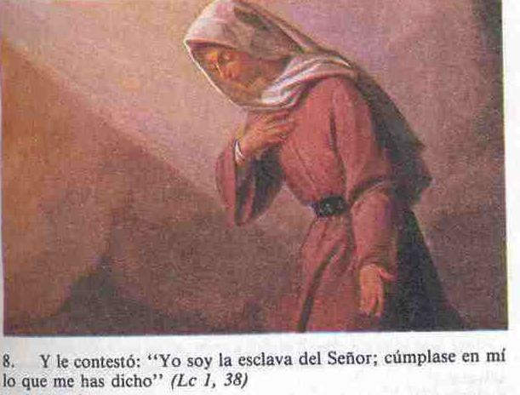
La virgen María demostró su amor a Dios, cuando Él la llamó para que fuese el medio por el cual Su Hijo se encarnase, no se negó, sino que dijo: «He aquí la sierva del Señor; hágase conmigo conforme a tu palabra». Y no solo llegó a ser la madre de Jesús sino que era su «amiga» porque continuamente hacía lo que él decía.

Slide 21
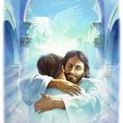
La sumisión de María es realmente encantadora. La actitud de María fue la de una mujer creyente y obediente a la voluntad de Dios. Bien la definió su pariente Elisabet cuando le dijo: "¡Bendita seas por haber creído que se cumplirá lo que Dios te ha anunciado!» (Luc. 1:45).
Hay tienes un digno ejemplo a seguir: Si tu amas a Dios como dices, sigue el ejemplo de la virgen María, entrégale ahora tu corazón a Cristo, se su amigo, y serás feliz para siempre. Amen.

